Slide 1

程序设计导论
2016-2017秋季学期
课程项目
英文单词智能查询
授课教师：范举 副教授
时间：2016年12月6日
Distributed Database Systems

Slide 2

Tell me and I forget.
Teach me and I remember.
Involve me and I learn.
-- Benjamin Franklin
程序设计导论

Slide 3
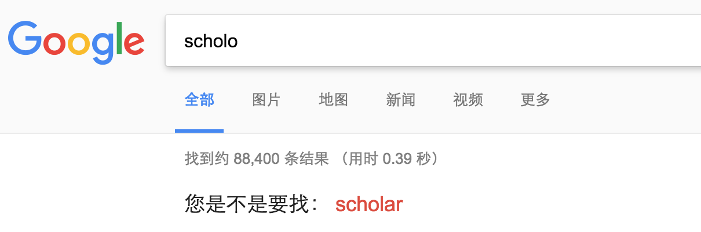
英文单词智能查询
在电子词典或搜索引擎查询时，如果拼写错误，程序会推测用户的真实意图
设计一个程序实现上述功能
程序设计导论

Slide 4
需求分析
程序应支持特定词典上的查询
程序应支持用户输入查询单词
程序应支持查询单词精确匹配
程序应支持查询单词模糊匹配
核心问题：什么是模糊匹配
  单词与单词之间的相似度
程序设计导论

Slide 5
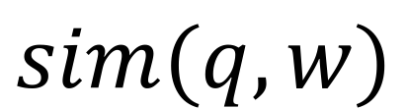
需求分析 – 单词相似度 (1)
我们认为以下单词可能相似
  scholo和school; scholo和scholar
  attent和attend; nformaation和information
计算机应该如何判断单词相似？
相似度 (Similarity) 函数！
  其中q表示查询单词，w表示词典中某单词
相似度越大的单词排在前面
程序设计导论

Slide 6
相似度函数的计算 (1)
Jaccard函数
  单词的字母集合表示
    将单词表示成其包含字母的集合
    例：scholo表示为{s, c, h, o, l}
    例：scholar表示为{s, c, h, o, l, a, r}
  字母集合的Jaccard函数
    核心想法：交集大小除以并集大小
    例：scholo和scholar字母集合的交集大小为5，并集大小为7，所以计算出的Jaccard函数值为0.71
程序设计导论

Slide 7
相似度函数的计算 (2)
Cosine函数
  单词的字母向量表示
    将单词表示为一个26维的向量
    向量中的每一个分量对应字母a-z，其取值可用该字母的ASCII码值。未出现的字母分量，取零
    例：单词take的特征向量为
  字母向量的归一化处理：什么含义？
    (2, 3, 1, 4) → (0.2, 0.3, 0.1, 0.4)
程序设计导论

Slide 8
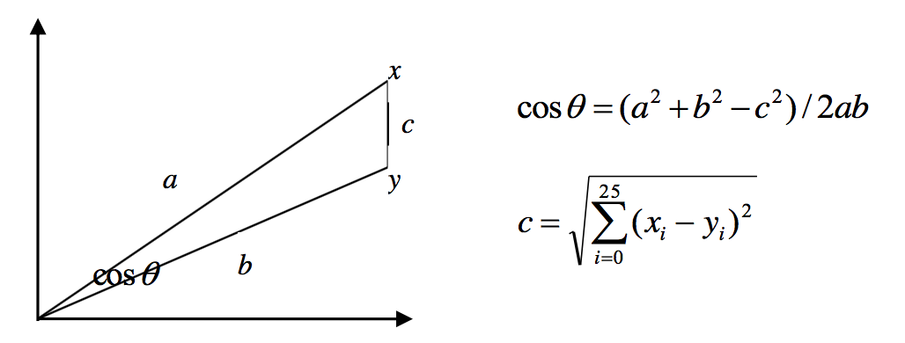
相似度函数的计算 (3)
Cosine函数
  计算字母向量的余弦Cosine值
  扩展阅读
    http://www.minerazzi.com/tutorials/cosine-similarity-tutorial.pdf
程序设计导论

Slide 9
相似性函数的计算 (4)
Edit Distance函数
  定义三种针对单一字母的操作
    插入：在任意位置插入一个字母，it → its
    删除：删除单词的任一字母，she → he
    替换：替换单词的任一字母，shot → shit
  一个单词可由一组操作变为另一单词
    例子：如下操作将kitten变为sitting
    替换：kitten → sitten
    替换：sitten → sittin
    插入：sittin → sitting
程序设计导论

Slide 10
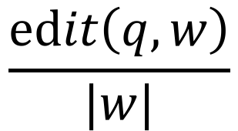
相似性函数的计算 (5)
Edit Distance函数
  定义相似性
    编辑距离edit：将查询词q变为任意单词w所需的最少操作次数
    相似性定义
  扩展阅读
    https://en.wikipedia.org/wiki/Edit_distance
    http://www.dreamxu.com/books/dsa/dp/edit-distance.html
程序设计导论

Slide 11
程序设计 (1)
主函数
FILE *fp
FILE *fp, char word[50]
精确查词
智能查词
打开词典文件
最多5个相似度超过0.85的词条
char str[50], double wf[26]
double wf1[26], wf2[26]
计算相似度
输出最相似单词
double wf[26]
double wf1[26], wf2[26]
计算单词特征向量
计算特征向量到原点距离
计算两个单词(特征向量)之间的距离
程序设计导论

Slide 12
程序设计 (2)
主函数：
  打开词典文件；输入一个待查单词；在词典中精确查询，根据精确查找结果，由用户选择是否进行智能查找；上述查询可重复。当输入exit时，关闭文件，退出程序
打开词典文件：
  以只读方式，打开源程序所在目录下的词典文件 vocabulary.csv，返回一个指向该文件的指针
程序设计导论

Slide 13
程序设计 (3)
精确查词：
  在打开的词典文件中，精确查找单词word，若找到输出其在单词文件中的行号（从1开始），并返回该值；若无返回-1。
智能查词：
  计算待查单词的特征向量；从词典文件中取出每个单词并计算其特征向量；计算待查单词与每个词条之间的相似度；记录相似度不低于0.85的前5个词条。
程序设计导论

Slide 14
程序设计 (4)
相似单词输出：
  如果没有一个词条与待查单词的相似度达到或超过0.85，则输出No Similar Word. 否则，按如下格式输出找到的相似的词条(最多五条)。
    按词条相似度，从大到小输出；
    每一行包含序号；
    单词占据固定列宽，且左对齐。列宽是所查到单词中的最大长度加1个空字符；
    相似度保留4位小数。
程序设计导论

Slide 15
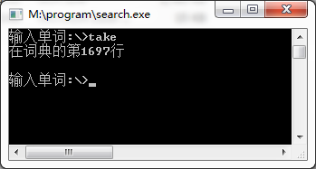
输入输出举例 (1)
精确匹配
程序设计导论

Slide 16
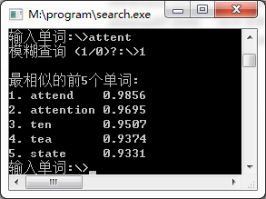
输入输出举例 (2)
模糊匹配 (1)
程序设计导论

Slide 17
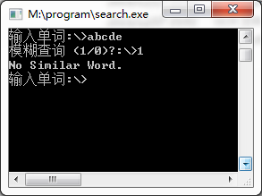
输入输出举例 (3)
模糊匹配 (2)
程序设计导论

Slide 18
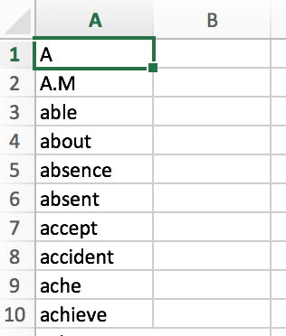
提供文件
词典文件vocabulary.csv
程序设计导论

Slide 19
课程项目考核
自由分组，每组5人，选出组长
考核方式1：课程项目报告 – 12月30日
  需求分析
  程序设计
  分工实现
  感想体会
  附录：源代码
考核方式2：课程项目演示 – 12月30日
  12月30日上机时间分组展示
程序设计导论

Slide 20
注意事项
课程内容的预习
  有关文件的读取：谭浩强书第10章
  有关字符串的操作：谭浩强书第8章
有关课程项目分工
  组长设计好程序框架，分好函数
  每个组员至少实现1个函数（标在文档中）
集中答疑
  每次上机时间
程序设计导论

Slide 21
关键时间点
12月9日：提交分组情况
12月16日：组长汇报中期情况
12月30日：汇报项目成果
12月30日：课程报告提交助教
注：以上日期的时间都是上机时间
程序设计导论

Slide 22

课件下载与互动
https://github.com/fanju1984/introduction-to-programming/wiki
GIT教程：http://www.runoob.com/git/git-tutorial.html
程序设计导论

